Slide 1
Latone/Léto Λητο
De la fille des Titans à
La mère des dieux

Slide 2
Introduction
Fille du titan Céus
Mère des jumeaux Apollon et Artémis(Diane)
Zeus amoureux
Condamnée à l’errance
Naissance à Délos
Les paysans Lyciens
Un meurtre sur demande
La métamorphose

Slide 3
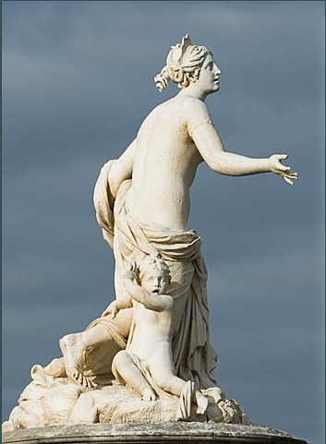
Iconographie
Statue de Latone et de ses enfants dans les jardins de Versailles

Slide 4
Cette statue représente Léto sous les traits d’une jeune femme accompagnée de deux jeunes enfants. Il s’agit de sa représentation la plus courante.
C’est une statue en marbre imaginée par Gaspard et Balthaser Marsy, réalisée entre 1668 et 1670.
Elle se trouve dans les jardins de Versailles, en contrebas du grand escalier, tournée vers l’ouest face à l’Allée royale.
Cette statue représente, au sommet de la fontaine de forme pyramidale, la déesse Léto au moment de la métamorphose des paysans Lyciens, qui sont représentés sur l’ensemble de la réalisation.
On retrouve les codes de l’art antique: semi-nudité des sujets, pieds nus, drapés des vêtements…Les feuillages dans ses cheveux sont un des attributs de Léto.
Au 3ème niveau de la sculpture, on peut voir 6 paysans en transformation, séparés entre eux par des grenouilles. On retrouve à la base du bassin des lézards et des tortues qui symbolisent les paysans métamorphosés.
Il y a, de part et d’autre de la fontaine, 2 autres bassins qui montrent également des batraciens, ainsi que les paysans cueillant des roseaux.

Slide 5
Arbre généalogique
Gaïa Cronos Coéos Phébé
Zeus Latone Astéria
Apollon et Diane
Aussi nommé Céus.Titan et dieu des oracles. Après la Titanomachie, Zeus l’enferme au Tartare
Titanide et déesse de la lumière. Ses filles héritent ensuite de son titre.
Zeus séduit Latone en se changeant en cygne.
Aussi nommée Astérie. Elle possède l’île de Délos, aussi appelée l’île d’Astérie. Elle partage avec sa sœur le titre de déesse de la nuit et déesse de la lumière du jour, qu’elles s’échangent à tour de rôle.
Latone ou Léto. Déesse de la maternité, de la sagesse, de la modestie féminine(voile) et protectrice des enfants. Son animal est le coq.
Ils combattent Python pour venger leur mère des affronts. Diane métamorphose Actéon, un chasseur devenu cerf et dévoré par ses propres chiens.

Slide 6
Questionnaire
Quel est l’animal associé à Léto?
De qui Léto est-elle la fille?
Sur quelle île Latone a-t-elle accouchée?
Quels titres se partagent-elles avec sa sœur Astérie?
De quel territoire étaient les paysans transformés en grenouilles?
Pour quelle raison?
Combien d’enfants avait Niobé?
De quelle côté était Léto pendant la guerre de Troie?
Qu’est-il arrivé à Céus, le père de Latone?
Quelle divinité persécutait Léto pendant sa grossesse?

Slide 7
Bibliographie
D’où peut bien provenir tout ce petit monde?
-encyclopédie Larousse
-Ovide, les Métamorphoses
-Wikipédia
-site André Le Nôtre

